Slide 1



Slide 2




Slide 3







Slide 4


Slide 5





Slide 6




Slide 7



1. Xếp từ in đậm trong các câu ca dao sau vào nhóm thích hợp:
a. Sâu nhất là sông Bạch Đằng
Ba lần giặc đến, ba lần giặc tan
Cao nhất là núi Lam Sơn
Có ông Lê Lợi trong ngàn bước ra
Ca dao
b. Bình Định có núi Vọng Phu
Có đầm Thị Nại, có cù lao xanh.
Ca dao
c. Ai về Quảng Ngãi quê ta
Mía ngon, đường ngọt trắng ngà dễ ăn.
Ca dao

Slide 8
a. Sâu nhất là sông Bạch Đằng
Ba lần giặc đến, ba lần giặc tan
Cao nhất là núi Lam Sơn
Có ông Lê Lợi trong ngàn bước ra
Ca dao
b. Bình Định có núi Vọng Phu
Có đầm Thị Nại, có cù lao xanh.
Ca dao
c. Ai về Quảng Ngãi quê ta
Mía ngon, đường ngọt trắng ngà dễ ăn.
Ca dao
Bạch Đằng
Lam Sơn
Lê Lợi
Vọng Phu
Thị Nại
Quảng Ngãi

Slide 9

2. Xếp các từ sau vào hai nhóm:
Nhóm từ là tên gọi của một sự vật cụ thể.
Nhóm từ là tên gọi chung của một loại sự vật.
người
Bình Định
Lê Lợi
đầm
Bạch Đằng
núi
Thị Nại
Quảng Ngãi
Lam Sơn
sông
tỉnh
Vọng Phu

Slide 10

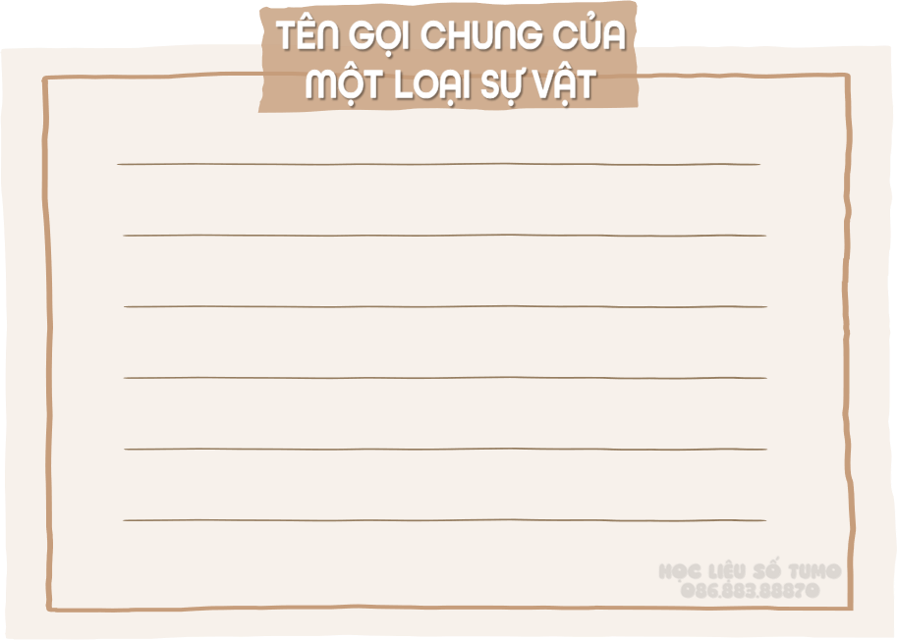
người
Bình Định
Lê Lợi
đầm
Bạch Đằng
núi
Thị Nại
Quảng Ngãi
Lam Sơn
sông
tỉnh
Vọng Phu

Slide 11




Slide 12





3. Nhận xét cách viết các từ thuộc mỗi nhóm ở bài tập 2.
Bình Định
Lê Lợi
người
đầm
Bạch Đằng
Thị Nại
núi
sông
Quảng Ngãi
Lam Sơn
tỉnh
Vọng Phu

Slide 13

Danh từ chung là tên của một loại sự vật.
Danh từ riêng là tên riêng của một sự vật. Danh từ riêng được viết hoa.

Slide 14





Slide 15















4. Tìm 2 – 3 danh từ riêng cho mỗi nhóm dưới đây:

Slide 16





Slide 17
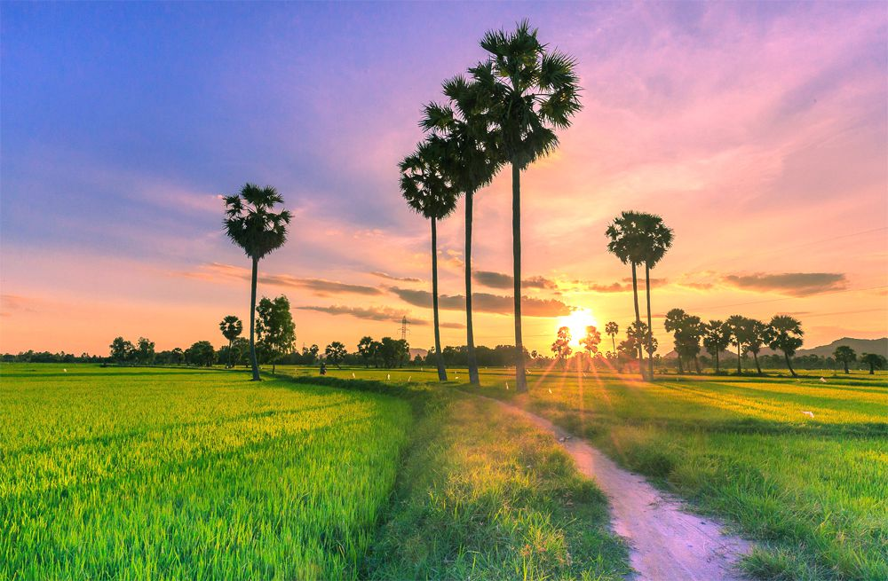
5. Viết 3 – 4 câu giới thiệu về quê hương em, trong đó có sử dụng danh từ riêng.
Em sinh ra và lớn lên ở tỉnh An Giang, một vùng đất bình dị, mộc mạc ở miền Tây Nam Bộ. Quê hương em có nhiều cảnh quan thiên nhiên tươi đẹp: rừng tràm Trà Sư xanh ngắt một màu, cánh đồng vùng Bảy Núi với những cây thốt nốt vươn thẳng lên trời cao. Càng nhìn ngắm cảnh vật xung quanh, em càng thấy yêu tha thiết vùng đất bình yên quê mình.

Slide 18







